Slide 1
通过绘制图形来构建自定义界面
常晨硕
202415000302
19327519833

Slide 2
CONTENTS| 提纲
01
02
03
04
自定义组件的外观、事件响应的原理
具体原件自定义构建细节
自定义组件的使用、程序的展示
总结与思考
直接使用java.swing包中组件和自定义的对比，以及底层实现原理的统一
对JButton、JLabel、JTextField以及Jpanel的重写、理解类Graphics
组合自定义组件，完整实现功能简单的单机小程序
探索更多组件类型与swing的可能应用，并总结学习成果

Slide 3
01
自定义组件的外观、事件响应的原理
直接使用java.swing包中组件和自定义组件的对比，以及理解底层实现原理的统一性

Slide 4
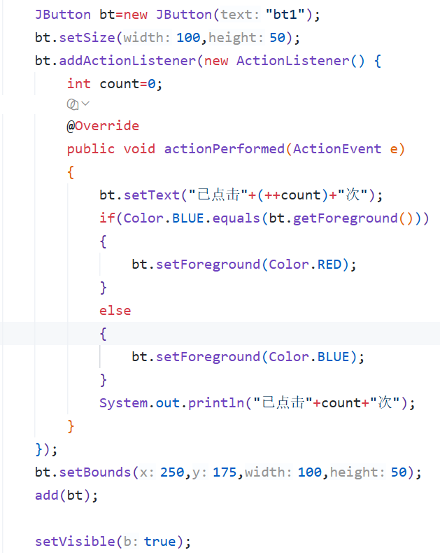
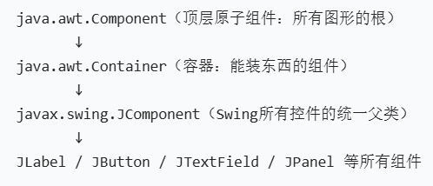
顶级容器：JFrame、JDialog
次级容器：JPanel
标准组件：JButton、JTextField、JLabel、JTextArea、JRadioButton等
本项目不直接使用 java.swing 包中已有的 JButton、JLabel、JTextField 等现成组件，而是通过手动编写类代替系统包自带的类、自主定义组件结构、自主实现绘制逻辑与交互逻辑。
自定义组件，就是不使用 Swing 自带控件，通过编写自定义类、自主实现绘制逻辑、自主处理交互事件，并利用继承自 JPanel 的 MyPanel 作为统一画布，完成整个 GUI 界面的底层实现。
直接使用自带原件
自定义组件

Slide 5
底层原理
Swing 所有可视组件本质都是画布图形绘制 + 事件回调响应。
绘制层面：无论是官方组件还是自定义组件，最终都依赖Graphics对象完成矩形、文字、边框等像素内容的生成。官方组件的外观，本质是封装好的paintComponent方法实现。
paintComponent 是 Swing 所有 JComponent 组件自带的绘制方法，每个组件（JButton、JLabel、JPanel）自身都拥有该方法，用于实现自身外观渲染。官方组件的 paintComponent 已在底层封装，组件可自动完成自我绘制；而自定义 GUI 开发中，由于不使用系统封装组件，需要重写 JPanel 的 paintComponent 方法，将面板作为统一画布，在其中手动调用各个自定义组件的绘制逻辑，完成整体界面渲染。本质上，重写 paintComponent 就是接管了 Swing 的底层绘制流程，实现与官方组件同样的生成机制。
事件方面：和图形渲染类似，Swing 中所有组件的事件响应，同样遵循 “系统捕获 → 层级分发 → 组件判定与处理” 的底层流程。无论是官方组件还是自定义组件，事件处理的本质都是对用户交互的监听、分发与响应。
比如程序通过实现MouseListener、KeyListener两类监听接口，让面板具备接收系统交互信号的能力。操作系统捕捉到点击、按键等动作后，会将事件逐层下发至监听对象，再由对应的回调方法承接数据。

Slide 6
02
具体原件自定义构建细节
具体展示对JLabel、 JButton、 JTextField以及Jpanel的重写、理解类Graphics的使用方法

Slide 7
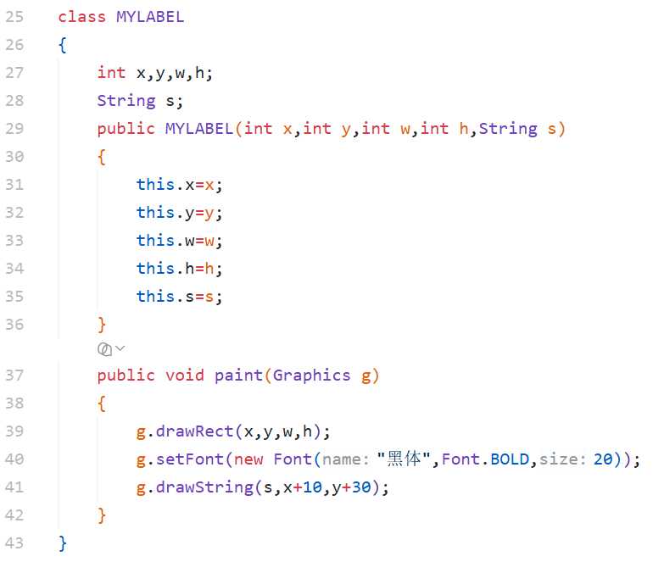
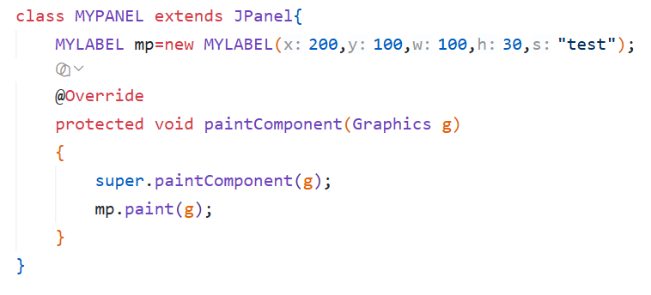
JLabel→MyLabel
super.paintComponent(g); 会调用父类 JPanel 的绘制逻辑，完成画布清空与面板背景绘制，为后续自定义组件的渲染提供干净的绘制环境。如果不调用父类方法，会导致画面残留、重绘混乱，无法正确显示界面。
Graphics 是 Java AWT/Swing 中最核心的绘图工具类，也是自定义组件实现 “自己画自己” 的底层支撑。
g.drawRect(x, y, width, height); // 画空心矩形 g.fillRect(x, y, width, height); // 画实心矩形 g.drawString(str, x, y); // 绘制字符串文字 g.setColor(Color color); // 设置画笔颜色
g.setFont(Font font); // 设置字体样式、大小 g.drawLine(x1, y1, x2, y2); // 画直线
g.drawOval(x, y, w, h); // 画空心椭圆/圆
g.fillOval(x, y, w, h); // 画实心椭圆/圆

Slide 8
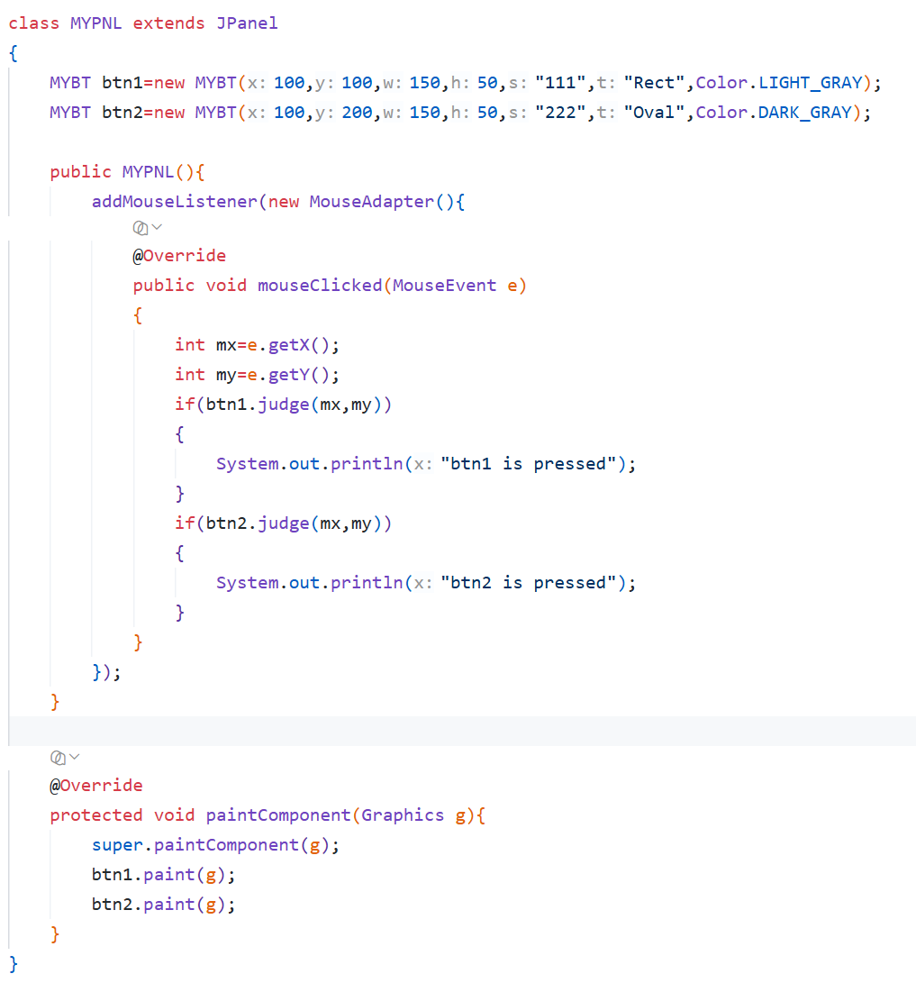
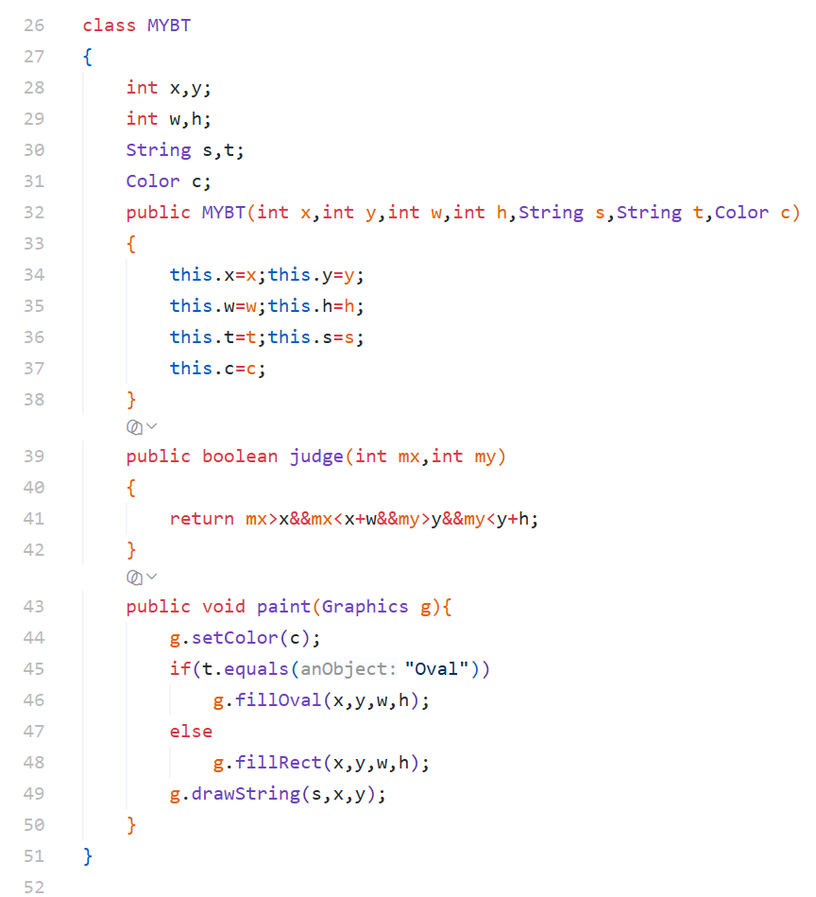
JButton→MyButton
创建鼠标监听器，可以获得光标坐在位置，根据自定义类中的布尔函数可以判断鼠标指针是否在按钮区域内。
同时使用mouseClicked函数，若点击则激活该函数，进行一次判断
用于判断鼠标位置是否在按键区域内
默认创建长方形按钮

Slide 9
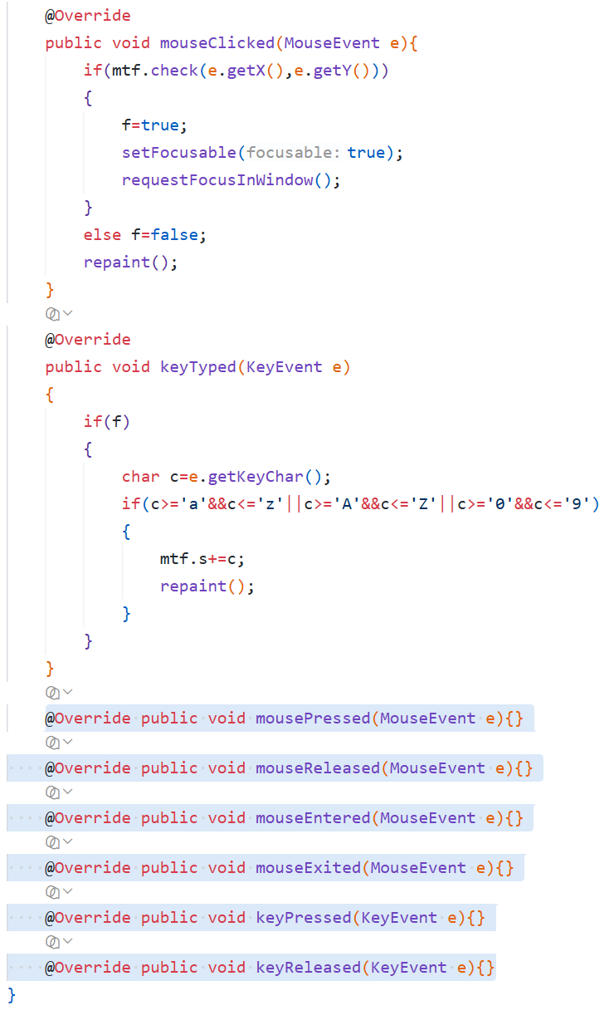
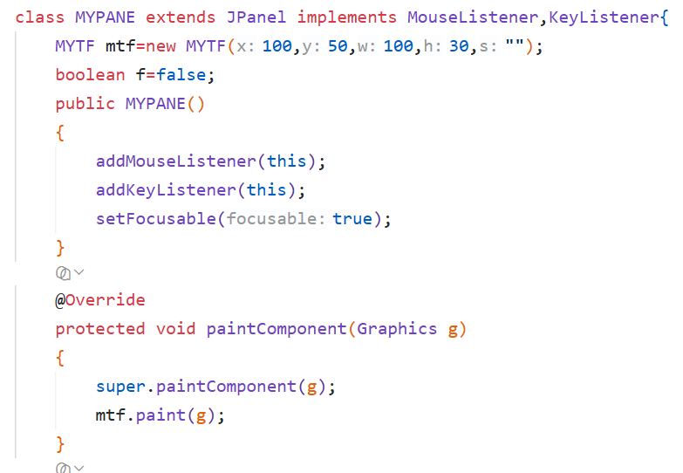
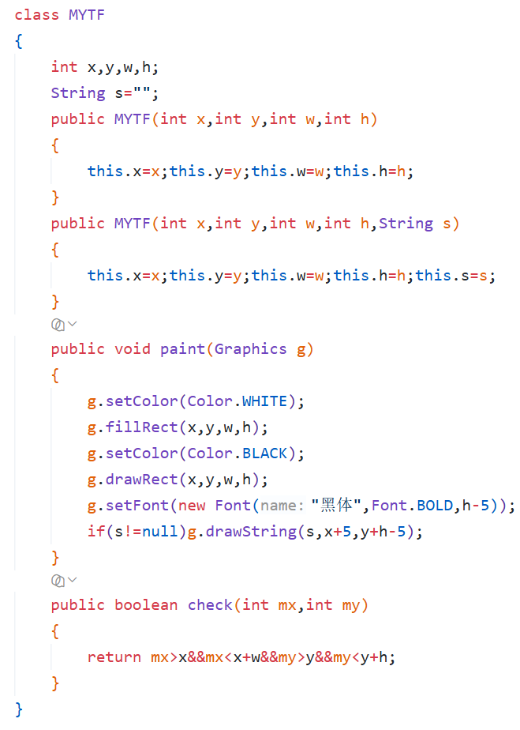
JTextField→MyTextField
这里相比自定义JButton，多实现了两个接口。但是注意前者也用到了鼠标监听器。
在之前的自定义按钮中，采用了外部添加鼠标监听器的方式实现交互，按钮自身无需实现监听器接口；
而当前 MyPanel 使用 this.addMouseListener(this) 的方式，让面板自身作为监听器对象，必须实现 MouseListener 和 KeyListener 接口，才能接收并处理鼠标与键盘事件。
如果点击文本框位置（true），就监听所有的键盘输入传给MyTextField的s，然后重写。
可以提出一些问题：Q1…
需要实现接口的所有的只有声明的函数，用不上所以都给空实现

Slide 10
03
自定义组件的使用、程序的展示
展示一个完整的示例程序的构成、运行方式、运行结果等

Slide 11
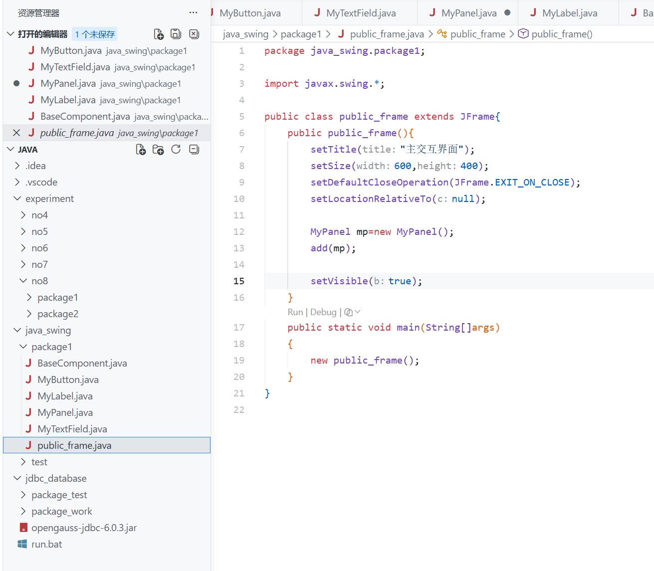
程序整体结构说明
本程序中，为了简化结构，将整个代码分为5部分。其中BaseComponent是抽象类，三个组件MyLabel、MyButton、MyTextField分别继承它。
MyPanel继承Jpanel，用于在主屏幕上画出自定义的组件，public_frame则继承Jframe生成主交互界面，将MyPanel加入其元件组中。
右侧展示实际存储情况以及public_frame代码。

Slide 12
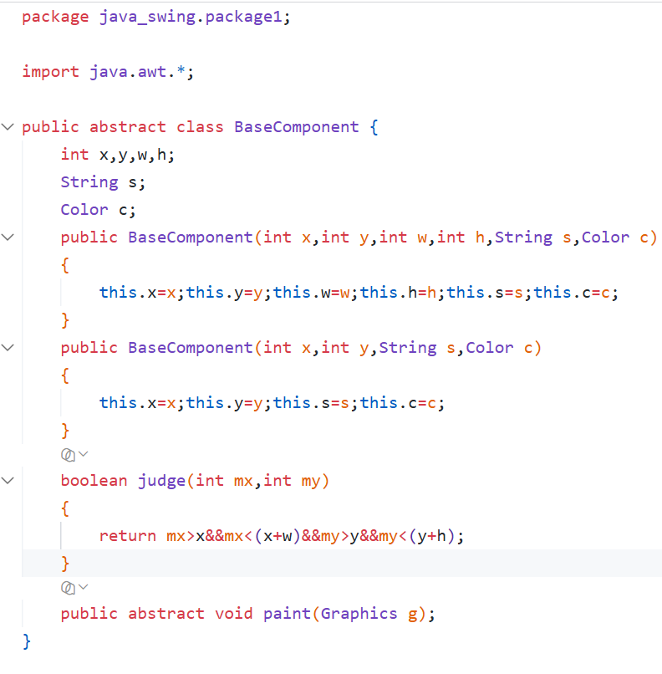
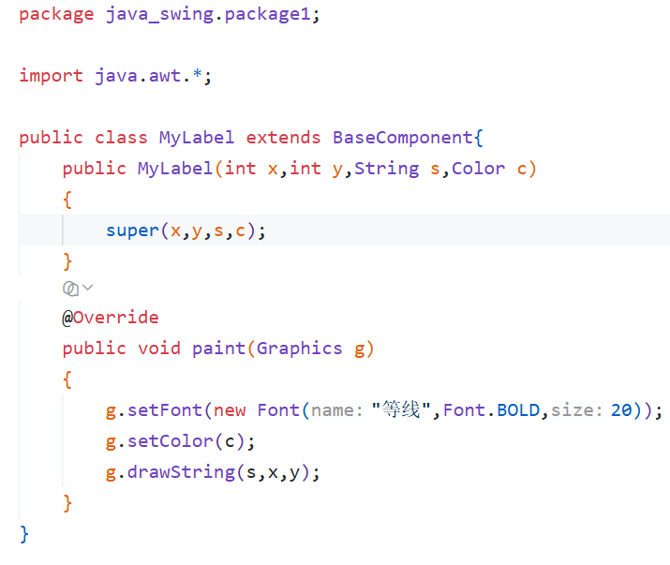
上图为自定义Jlabel代码。
原件基类，可以直接让子类拥有长、宽等基本值，避免了多余的代码编写，同时保证结构完整。

Slide 13
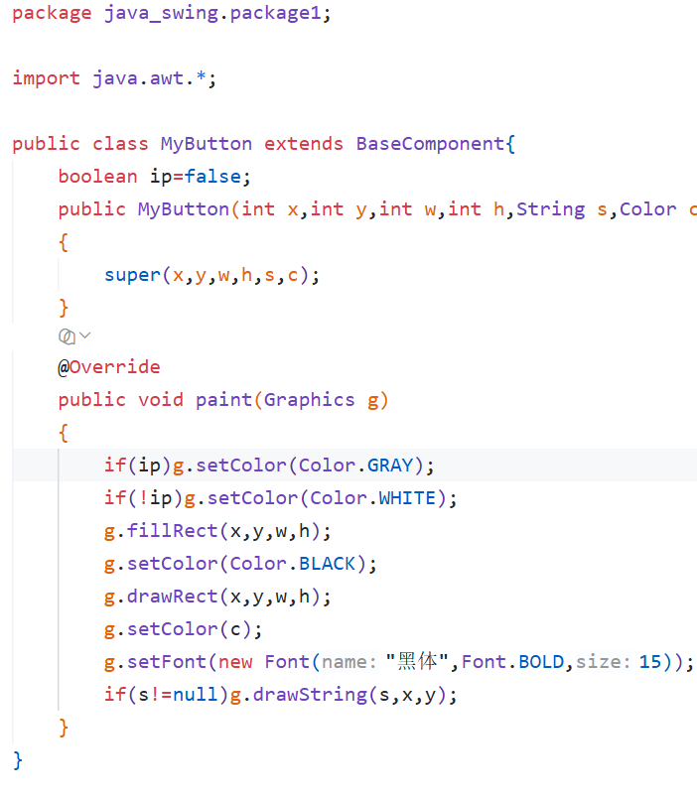
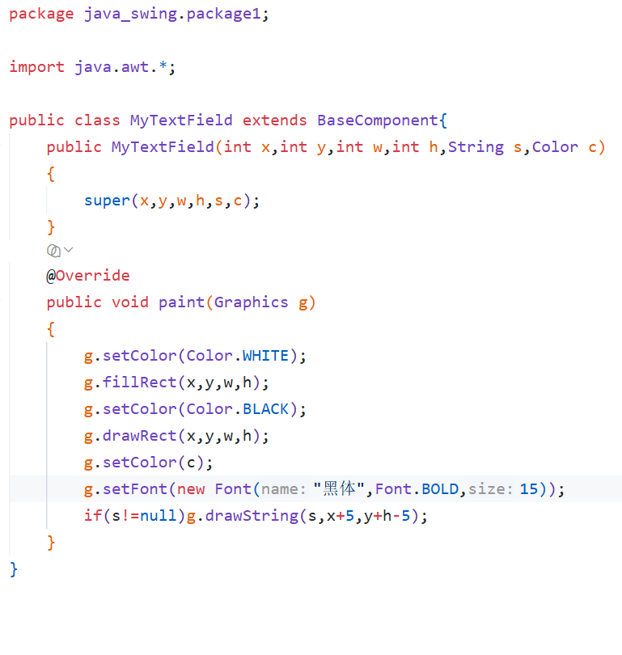
右侧是MyButton和MyTextField的自定义。
经过观察可发现他们的内容基本一样，都是画了一个框并填充了颜色。
但是button多了一个布尔变量ip，可以用于实现是否点击变色的功能。
注意二者的drawString位置不同，实现按钮的尽量文本在中间，文本框尽量从左侧开始输入。

Slide 14
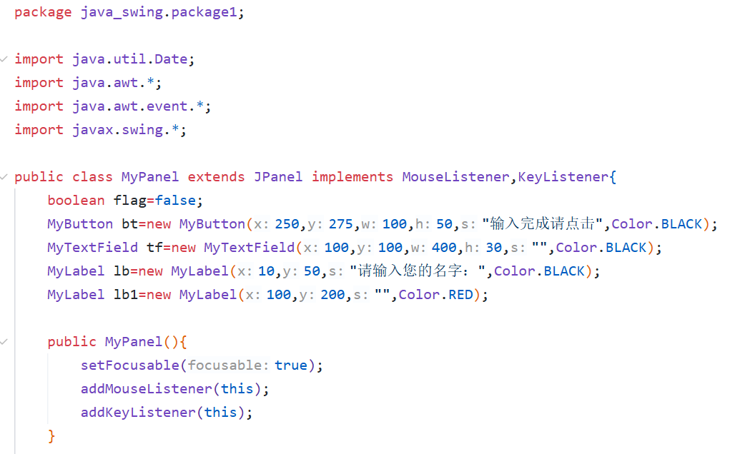
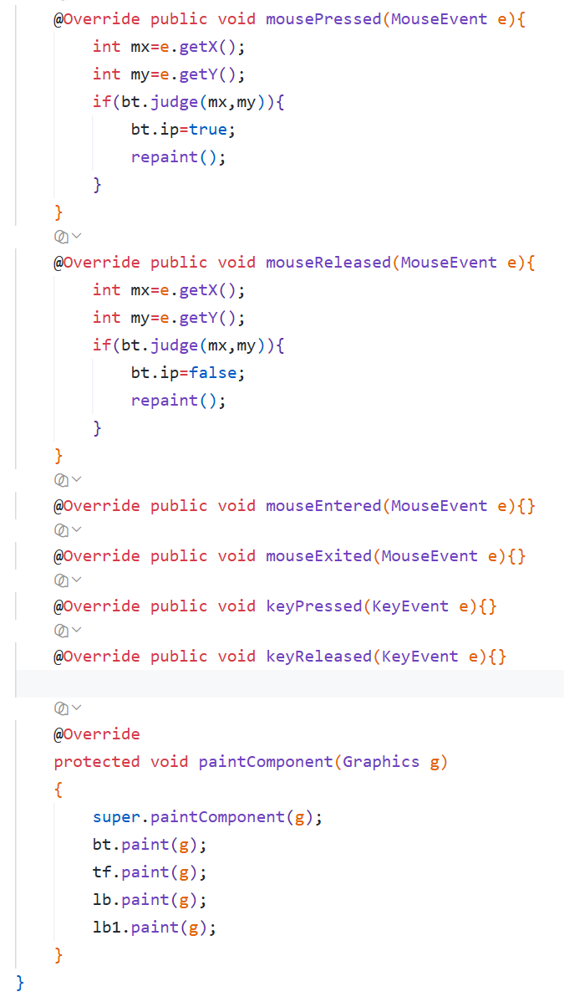
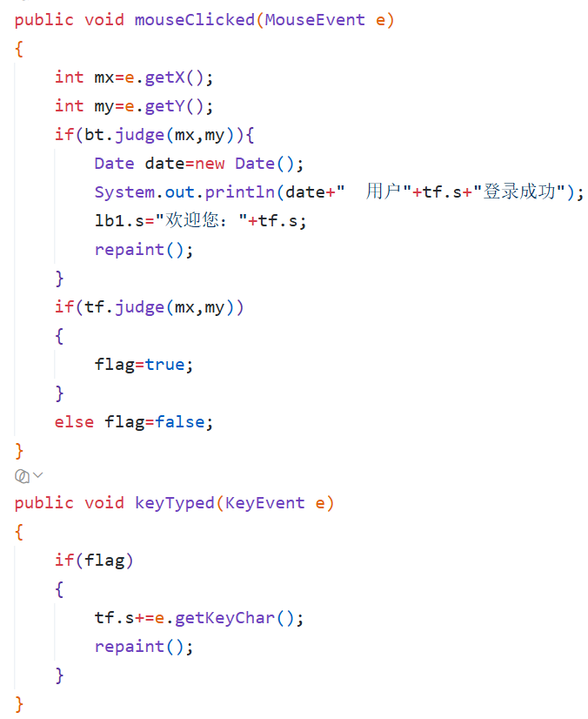
左侧使用mousePressed和mouseReleased结合，使点下按钮变一下色重新绘制，释放按钮再回复原色。
在自定义panel中创建自定义的组件，使用构造函数直接赋值。
在自己的构造函数中设置
1.让这个panel成为焦点。只有设置了 setFocusable(true)，面板才能被系统选中为 “当前活动组件”，这样你按键盘时，KeyListener 才能收到按键事件。
2.给MyPanel注册鼠标和键盘的监听器，这样才能接受鼠标和键盘的事件。
右侧程序实现判断点击按钮或者点击文本输入框。
同时加入输出实时日志的功能。

Slide 15
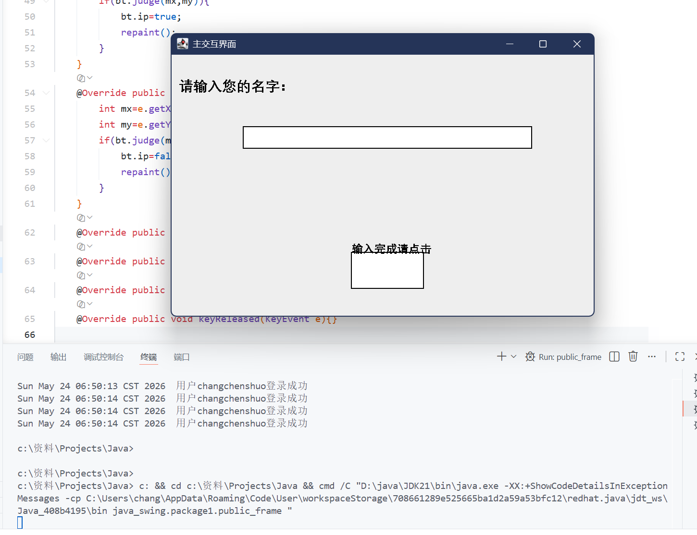
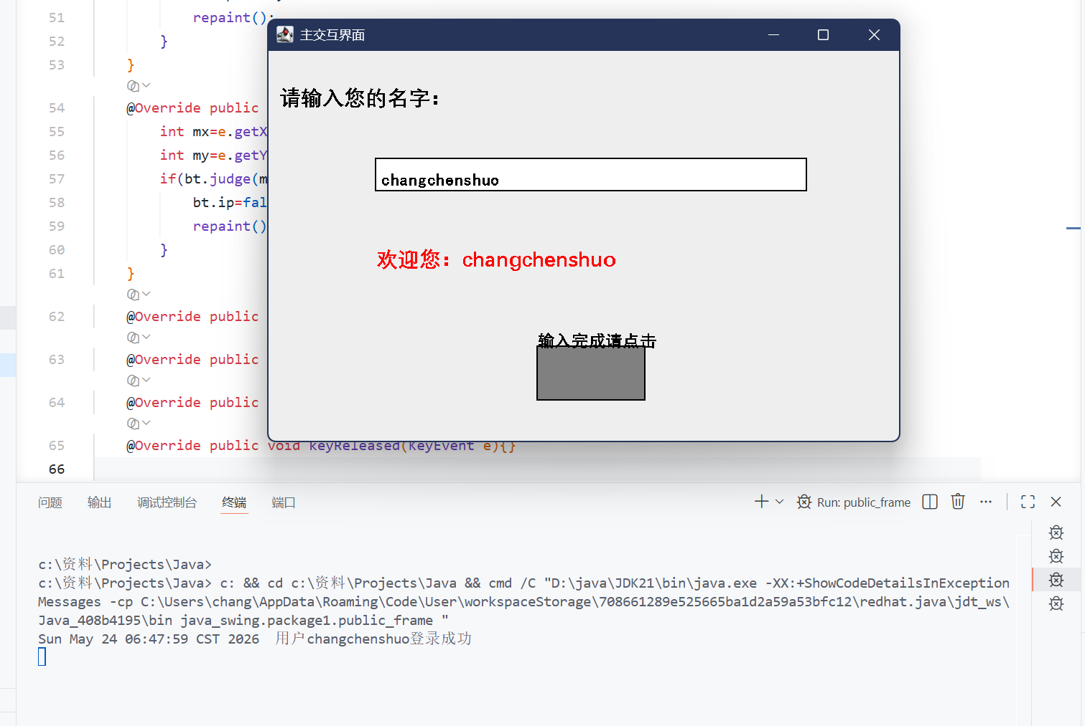
输入名字，点击按钮，会生成一句欢迎。（ 0 w 0 )
本程序实现了文本框输入数据、Label的条件输出、按钮点击变色、自动日志等简易功能。
缺点：
只能输入英文，中文需要输入法的转换等复杂过程
文字的位置控制不精准
文本输入区没有光标闪烁提示等

Slide 16
04
总结与思考
对以上信息做总结，以及阐述一些swing的拓展与想法

Slide 17
1.可以对JDialog也进行重写，实际上的用法和主窗口是类似的。
可以仿照 JFrame 窗口逻辑，自定义弹窗对话框，实现提示框、确认框、输入弹窗功能。弹窗内同样用自定义组件排布界面，重写绘制、绑定鼠标键盘事件，能完善弹窗交互场景，补齐窗口体系功能
2.和数据库的结合？
自定义 GUI 框架，使用JDBC可衔接OpenGuass等数据库，做出类 DBeaver 简易工具,实现数据表查看、数据增删改查、语句执行等基础功能。弊端：非常麻烦，代码好多
3.Swing技术联系
本次所学的界面分层、元素绘制、坐标体系、事件监听、组件封装，是所有图形库通用底层思想。不管 Swing、JavaFX、Qt、OpenGL、前端 Canvas，本质都是创建画布、绘制图形、捕获用户操作、反馈交互效果，设计思路异曲同工。
但是Swing 偏向桌面传统界面，语法老旧；新式图形库封装度更高、画面渲染效果更好，还适配多端，但底层绘图、事件分发的核心原理和本次学习内容高度一致。

Slide 18
感谢观看！！

